Slide 1


TRƯỜNG ĐẠI HỌC CÔNG NGHIỆP THỰC PHẨM TP.HCM
NHÓM : 01

Slide 2
Đề tài: 04
Cài đặt chương trình thực
hiện các xử lý trên mảng 2 chiều.
Kết hợp mảng và kiểu dữ liệu cấu
trúc, xây dựng chương trình quản việc mua bán thuốc tại cửa hàng
thuốc tây.

Slide 3












TEAMS
Phan Văn Vũ
Member
Nguyễn Huy Hoàng
Cánh tay trái đắc lực của Leader
Nguyễn Minh Thư
Nguyễn Công Dũng
Nhóm trưởng
Cánh tay phải đắc lực của Leader
Lê Khánh Vân
nora đáng eoooo

Slide 4
01
02
03
MỞ ĐẦU
NỘI DUNG
TỔNG KẾT

Slide 5
01: MỞ ĐẦU
Mục tiêu đề tài

Slide 6
MỤC TIÊU ĐỀ TÀI
- Phát huy khả năng tự học, tự giải quyết bài toán thực tế của sinh viên. - Sinh viên rèn luyện khả năng tìm hiểu, tổng hợp kiến thức, lựa chọn phương pháp giải quyết bài toán thực tế. - Trình bày được nội dung tìm hiểu dưới dạng một tài liệu khoa học ở mức đơn giản. - Rèn luyện khả năng thuyết trình, trả lời câu hỏi của sinh viên. - Rèn luyện kỹ năng làm việc nhóm.

Slide 7
02: NỘI DUNG
Cài đặt chương trình thực hiện các xử lý trên mảng 2 chiều.
Xây dựng mảng cấu trúc quản lý việc mua bán thuốc tại cửa hàng thuốc tây và thực hiện các xử lý trên mảng cấu trúc.

Slide 8
1.Mảng hai chiều
2.Mảng cấu trúc
10 câu
15 câu

Slide 9
1.1 Tạo và xuất ma trận A:
Tạo ma trận
Xuất ma trận
Nhập từ bàn phím
Tạo ngẫu nhiên
Từ file text

Slide 10
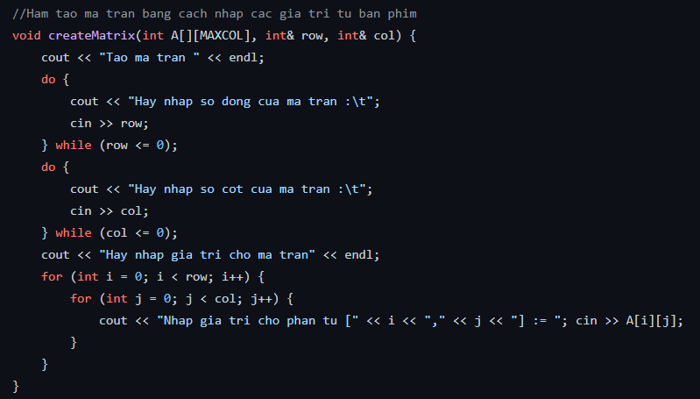
Ý tưởng thuật toán: + Tạo 2 biến tương đương với dòng và cột của ma trận và gán giá trị cho 2 biến đó (Điều kiện > 0) và bắt nhập đến khi đúng thì dừng bằng while. + Sau khi có giá trị dòng và cột, lồng hàm vòng lặp for với 2 biến i ở ngoài và j ở trong. + Nhập giá trị từ bán phím khi hàm for thực hiện vòng lặp tương ứng với từng phần tử trong ma trận.
NHẬP TỪ BÀN PHÍM
CODE:

Slide 11
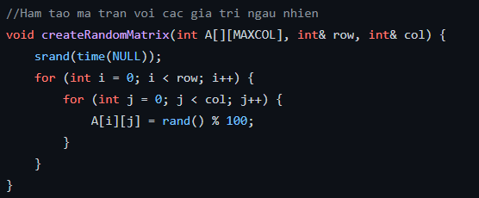
Ý tưởng thuật toán: + Tạo 2 biến tương đương với dòng và cột của ma trận và gán giá trị cho 2 biến đó (Điều kiện > 0) và bắt nhập đến khi đúng thì ngưng bằng while. + Sau khi có giá trị dòng và cột, lồng hàm vòng lặp for với 2 biến i ở ngoài và j ở trong. + Khi hàm for thực hiện vòng lặp tương ứng với từng phần tử trong ma trận cho từng phần tử bằng hàm ramdom để tạo ma trận ngẫu nhiên. Vd: arr[i][j] = rand() % 100 ( giá trị ngẫu nhiên từ 0 đến 100 )
TẠO NGẪU NHIÊN
CODE:

Slide 12
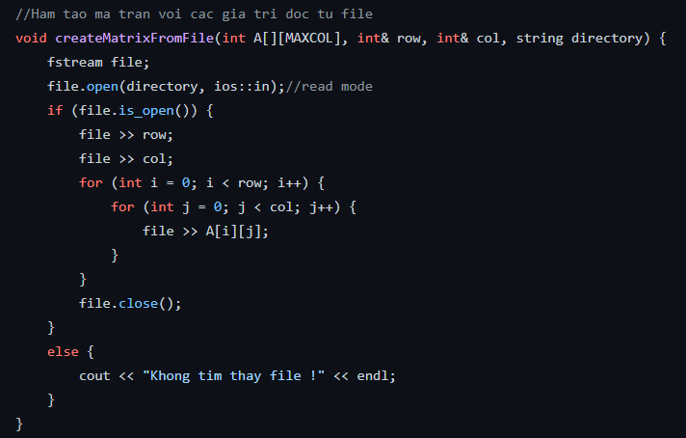
Ý tưởng thuật toán: + Dùng thư viện fstream để thực hiện việc mở và đọc file liên kết. + Đọc các giá trị từ file gồm dòng, cột và giá trị các phần tử trong ma trận.
TỪ FILE TEXT
CODE:

Slide 13
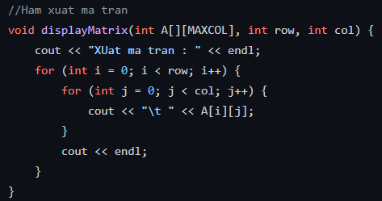
Ý tưởng thuật toán: • Lồng hàm : + Chạy vòng lặp for với biến i tương đương với số hàng trong ma trận. + Chạy thêm 1 vòng lặp for bên trong với biến j tương đương với số phần tử trên mỗi hàng. + Xuất các phân tử đó ra. ( dùng " \t " hoặc " " để căn các phần tử )
XUẤT MA TRẬN
CODE:

Slide 14
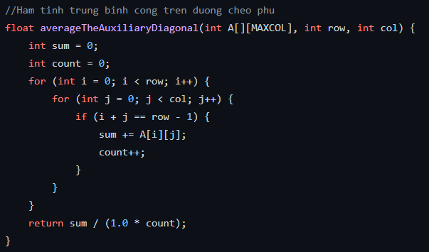
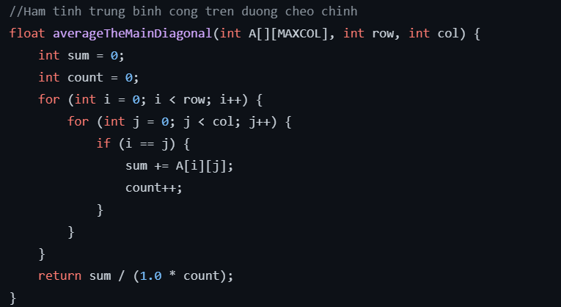
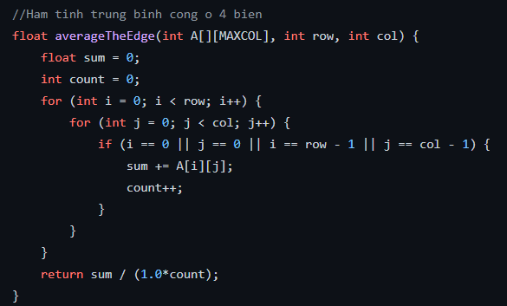
•Trung bình cộng của các phần tử trên 4 biên
1.2 Tính giá trị trung bình cộng của các phần tử trên 4 biên, đường chéo chính và đường chéo phụ.
CODE:
CODE:
CODE:
Ý tưởng thuật toán :
Điều kiện : Ma trận vuông ( row = col )
+ Đường chéo chính của ma trận vuông :
i = j ( arr[i][j] )
+ Tạo hàm tính tổng (sum), hàm đếm số lượng các phần tử trong ma trận (count).
+ Trong hàm lồng vòng lặp for: tính tổng các phần tử thõa điều kiện ở đường chéo chính và đếm số lượng các phần tử đó.
+ Tính trung bình cộng ở ngoài hàm for ( sum / count )
Ý tưởng thuật toán :
Điều kiện : Ma trận vuông ( row = col )
+ Đường chéo phụ của ma trận vuông :
i = n – 1 – j ( arr[i][j] )
+ Tạo hàm tính tổng (sum), hàm đếm số lượng các phần tử trong ma trận (count).
+ Trong hàm lồng vòng lặp for: tính tổng các phần tử thõa điều kiện ở đường chéo chính và đếm số lượng các phần tử đó.
+ Tính trung bình cộng ở ngoài hàm for ( sum / count )
Ý tưởng thuật toán :
+ Đường biên của ma trận :
i = 0 Hoặc i = n – 1 Hoặc j = 0 Hoặc j = n -1 ( arr[i][j] )
+ Tạo hàm tính tổng (sum), hàm đếm số lượng các phần tử trong ma trận (count).
+ Trong hàm lồng vòng lặp for: tính tổng các phần tử thõa điều kiện ở biên và đếm số lượng các phần tử đó.
+ Tính trung bình cộng ở ngoài hàm for ( sum / count )
•Trung bình cộng của các phần tử trên đường chéo chính.
•Trung bình cộng của các phần tử trên đường chéo phụ.

Slide 15
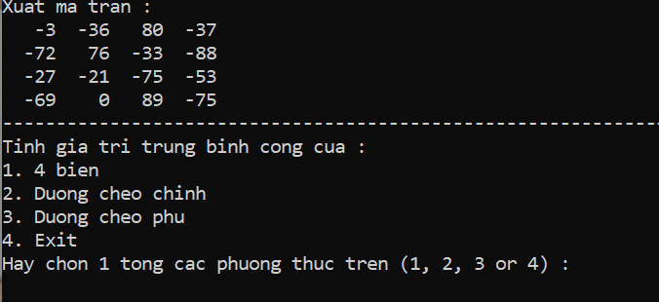
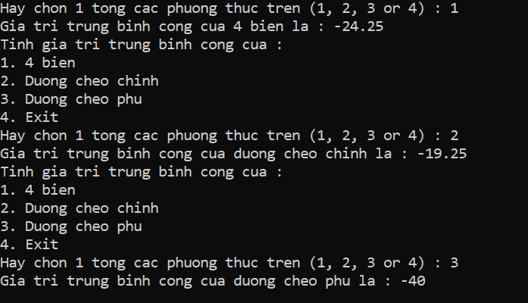
1.2 Tính giá trị trung bình cộng của các phần tử trên 4 biên, đường chéo chính và đường chéo phụ.
KẾT QUẢ

Slide 16
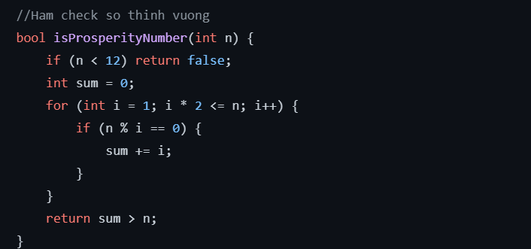
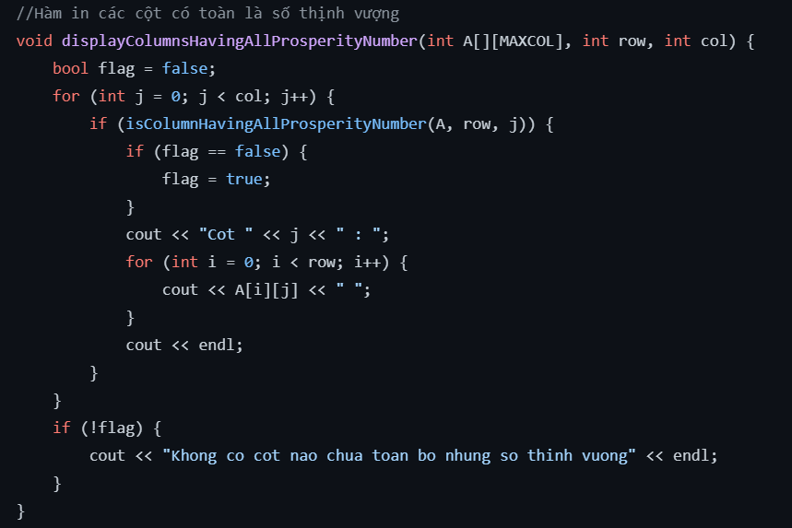
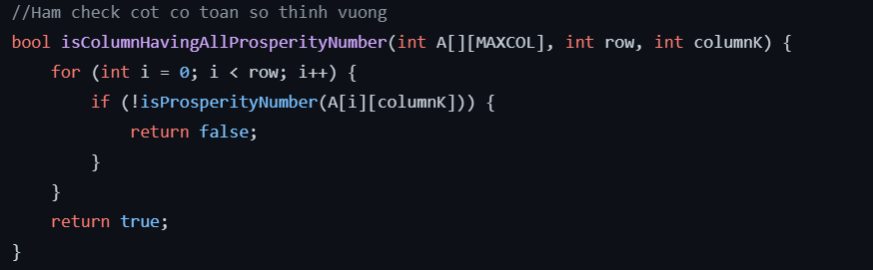
Ý tưởng thuật toán : - Số thịnh vượng là số có tổng các ước không bao gồm số đó, lớn hơn nó. • Hàm kiểm tra số thịnh vượng : vòng lặp for để tìm các ước của phẩn tử đó và tính tổng của các ước đó.
1.3 Liệt kê danh sách phần tử của từng cột chứa toàn bộ số thịnh vượng.
CODE:
CODE:
CODE:
- Hàm in các cột có toàn là số thịnh vượng: Duyệt vòng lặp for qua tất cả các cột, trong vòng lặp for kiểm tra điều kiện hàm check cột có toàn số thịnh vượng(isColumnHavingAllProsperityNumber), nếu điều kiện đúng thì in ra cột cùng với các phần tử của cột. Nếu điều kiện sai thì thoát khỏi vòng lặp và in ra thông báo không có cột nào toàn là số thịnh vượng.
- Hàm kiểm tra cột có toàn số thịnh vượng: Cho chạy vòng lặp for từng phần tử trên cột với điều kiện dùng hàm kiểm tra số thịnh vượng ở trên. Nếu có 1 phần tử trong cột không phải số thịnh vượng lập tức qua cột mới trả về false Còn cột toàn là số thịnh vượng sẽ được trả về true.

Slide 17
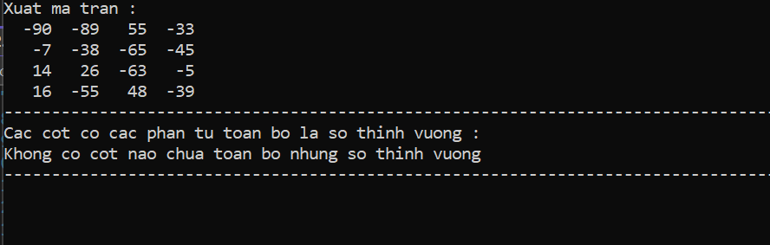
1.3 Liệt kê danh sách phần tử của từng cột chứa toàn bộ số thịnh vượng.
KẾT QUẢ

Slide 18
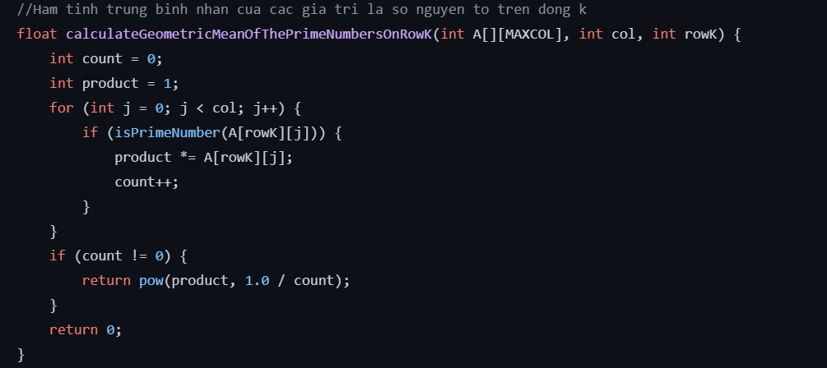
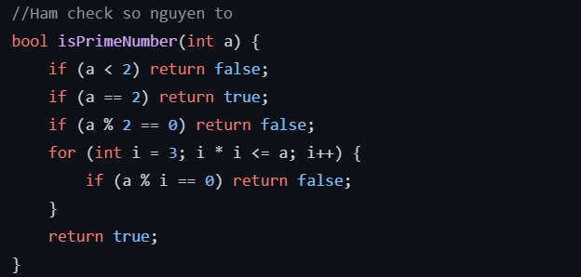
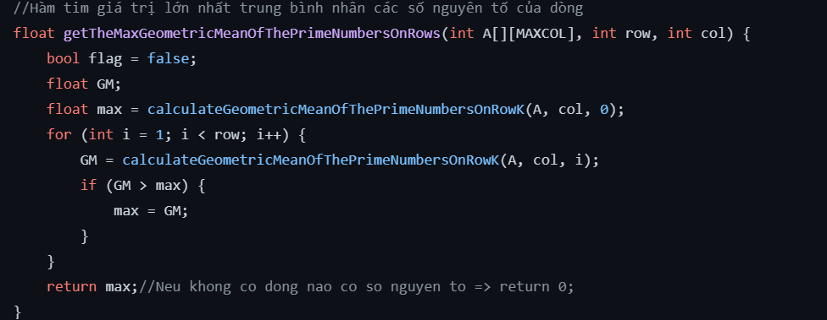
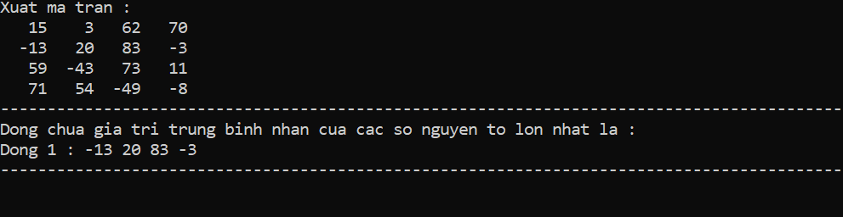
Ý tưởng thuật toán: - Tạo hàm kiểm tra số nguyên tố: Cho chạy vòng lặp for với 1 biến xuất phát từ 3 đến giá trị phần tử đó, phần tử nào không chia hết cho bất kỳ số nào của biến thì đó là số nguyên tố. (SNT lớn hơn hoặc bằng 2).
1.4. Hãy cho biết dòng có chứa giá trị trung bình nhân của các số nguyên tố lớn nhất.
CODE:
CODE:
CODE:
KẾT QUẢ
Tạo hàm tìm dòng có giá trị trung bình nhân các số nguyên tố lớn nhất: Giả sử dòng đầu tiên lớn nhất (max) sau đó xét nếu dòng 2 lớn hơn dòng 1 thì sẽ cho max = giá trị của dòng 2 và ngược lại thì không. Giá trị trả về là max.
Tạo hàm để tính trung bình nhân của các số nguyên tố đã tìm trên từng dòng. Trong vòng lặp for xét nếu phần tử trên dòng đó là số nguyên tố sẽ được nhân lại với nhau (product) và đếm số lượng phần tử là số nguyên tố trên dòng đó (count ). Sau đó trả về giá trị : 〖product〗^(1/count) = √(count &product)

Slide 19
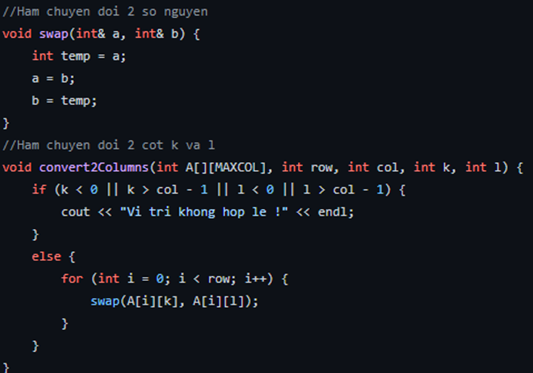
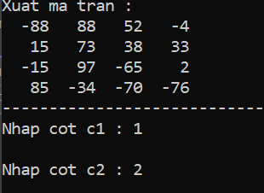
1.5. Hãy hoán vị hai cột c1 và c2 bất kỳ của ma trận.
KẾT QUẢ
CODE:
Ý tưởng thuật toán :
Tạo 1 hàm hoán vị 2 số nguyên: tạo biến thứ 3 để hỗ trợ đổi chỗ 2 số nguyên cần hoán vị.
Cho nhập từ bàn phím 2 cột cần hoán vị ( điều kiện phải nằm trong khoảng số cột và dòng ). Nếu thõa điều kiện, thực hiện việc chuyển đổi 2 cột bằng hàm hoán vị vừa tạo.

Slide 20
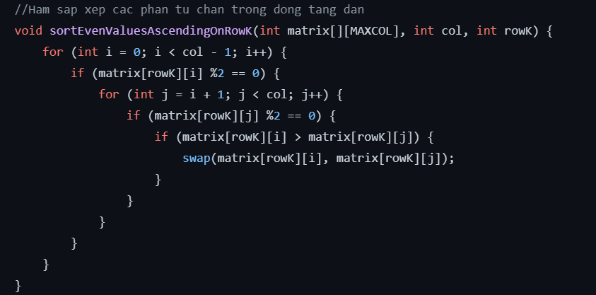
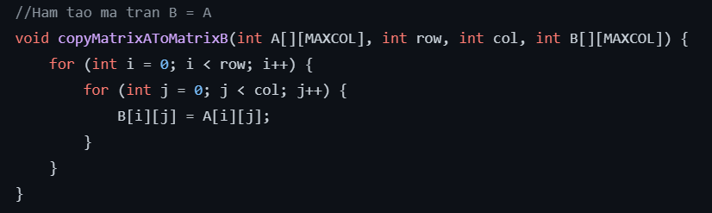
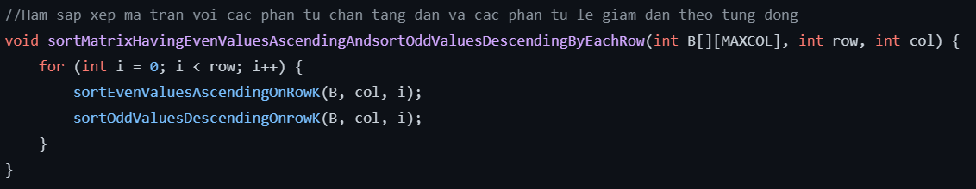
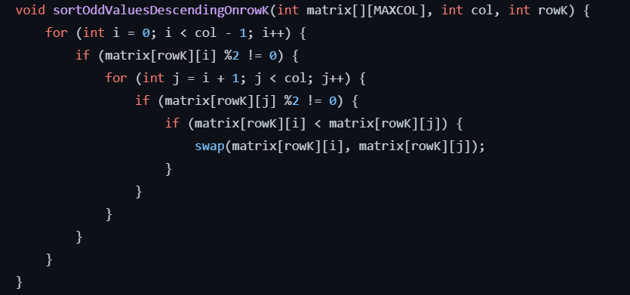
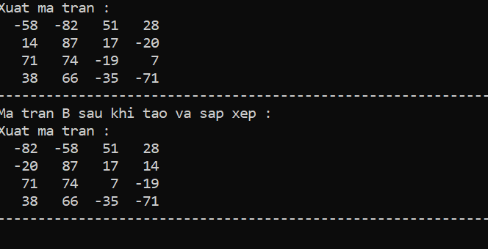
•Trong ma trận B tạo 1 hàm sắp xếp các phần tử chẵn trong dòng tăng dần : -Tìm phần chẵn đầu tiên trong dòng sau đó xét theo thứ tự các phần tử chẵn ở sau và chuyển đổi các phần tử theo giá trị tăng dần bằng hàm swap.
1.6. Từ A đã cho hãy tạo và xuất ra một ma trận B sao cho từng dòng phải được sắp xếp tất các giá trị chẵn tăng dần và các giá trị lẻ giảm dần.
- Tạo một hàm tương tự hàm trên nhưng với số lẻ.
CODE:
CODE:
CODE:
CODE:
Ý tưởng thuật toán:
Tạo 1 ma trận B tương tự ma trận A :
KẾT QUẢ
•Kết hợp hai hàm trên để xuất ra từng dòng với giá trị các phần tử chẵn tăng dần và các phần tử lẻ giảm dần.

Slide 21
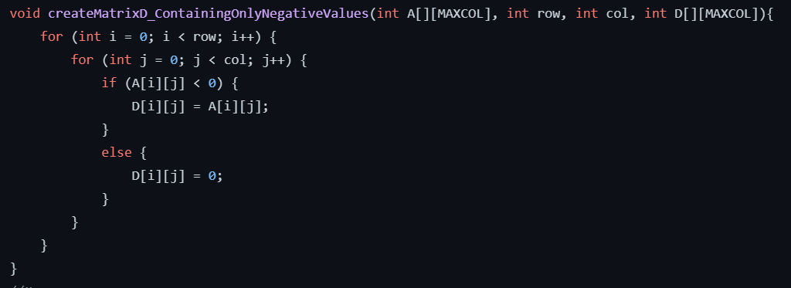
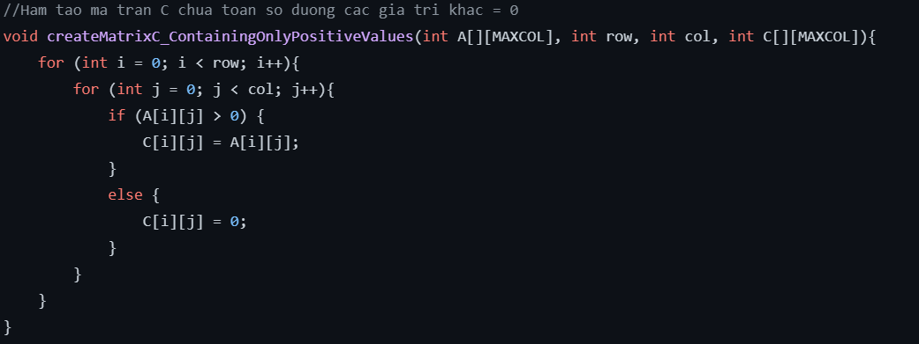
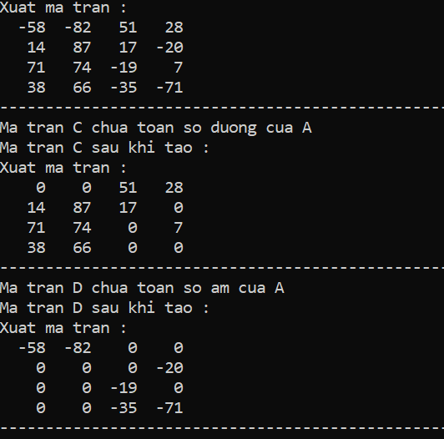
Ý tưởng thuật toán : • Tạo ma trận C với các phần toàn số dương : Sử dụng số dòng và cột có sẵn ở ma trận A sử dụng vòng lặp for. Nếu giá trị phần tử của A lớn hơn không (A[i][j] > 0) thì phần tử ấy sẽ được giữ nguyên giá trị đưa vào ma trận C, ngược lại nếu giá trị phần tử của A nhỏ hơn không (A[i][j] < 0) thì tại ma trận C sẽ được ghi vào một con số không (C[i][j] = 0)
1.7. Từ A đã cho hãy tạo và xuất ra 2 ma trận C, D (có cùng kích thước) sao cho: C chứa toàn số dương và D chứa toàn số âm (các vị trí trống còn lại trên C, D để số 0)..
KẾT QUẢ
CODE:
CODE:
• Tạo ma trận D với các phần toàn số âm : Sử dụng số dòng và cột có sẵn ở ma trận A cho lồng vòng lặp for. Nếu giá trị phần tử của A nhỏ hơn không (A[i][j] < 0) sẽ được gán và giữ nguyên và đưa vào ma trận D, , ngược lại nếu giá trị phần tử của A nhỏ hơn không (A[i][j] > 0) thì tại ma trận C sẽ được ghi vào một con số không (C[i][j] = 0)

Slide 22
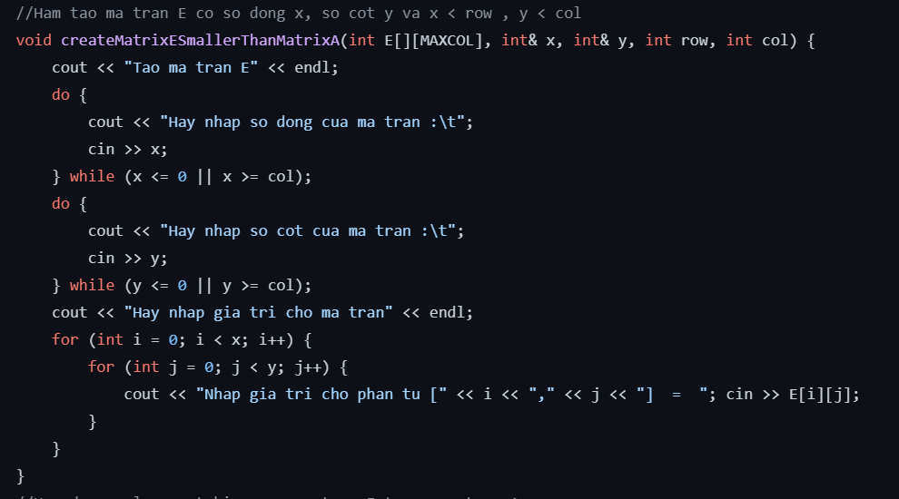
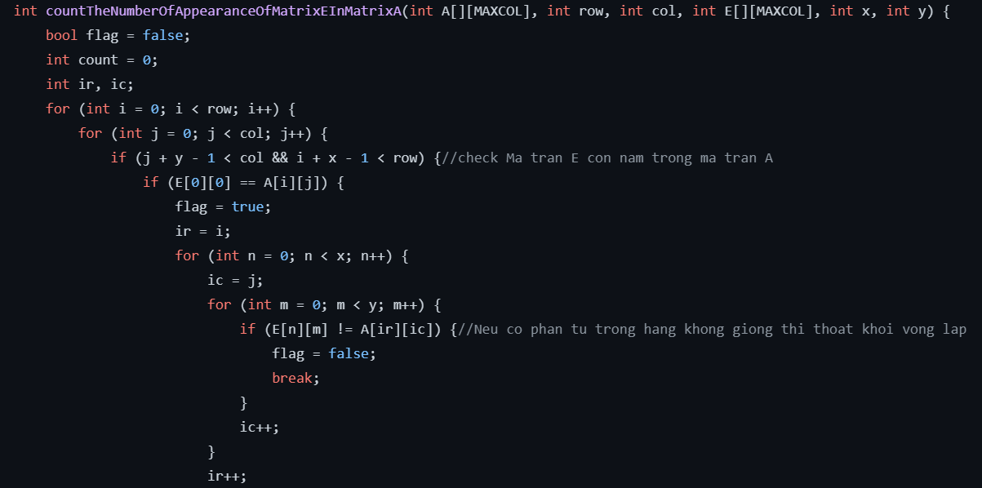
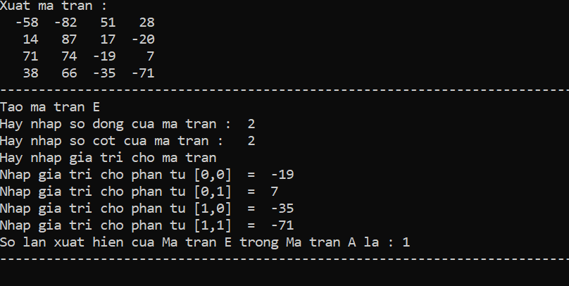
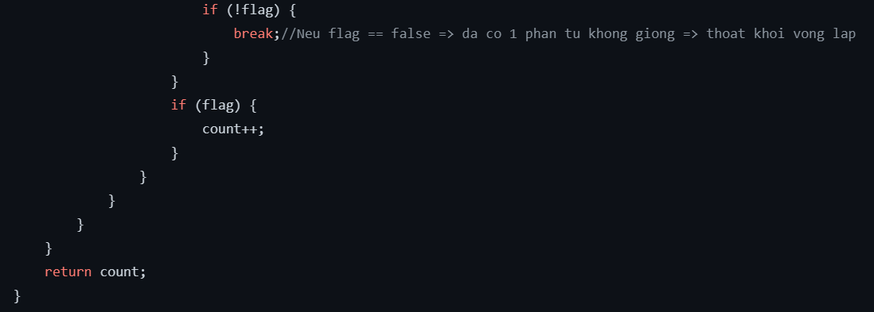
Ý tưởng thuật toán : •Tạo ma trận E với số hàng ( x ) và cột ( y ) nhập từ bàn phím ( điều kiện số dòng và cột của ma trận E phải nhỏ hơn ma trận A ) và nhập giá trị từng phần tử trong ma trận E.
1.8. Tạo một ma trận E có kích thước là x dòng × y cột (với 0 < x < m, 0 < y < n). Hãy đếm số lần xuất hiện của E trong A.
CODE:
KẾT QUẢ
CODE:
CODE:
•Hàm đếm số lần xuất hiện của ma trận A trong ma trận A: -Trong vòng lặp for ( i và j ) với điều kiện j + y – 1 < col ( của A ) và i + x – 1 < row( của A ) để kiểm tra những phần tử đầu tiên của ma trận A thõa mãn i và j trong điều kiện với phần tử đầu tiên của ma trận E. Nếu không thõa điều kiện i và j ở trên thì khi xét ma trận E sẽ nằm ngoài kích thước của ma trận A. Vd: Phần tử đầu tiên của ma trận E giống với phần tử cuối cùng của ma trận A => Không thể thực hiện vòng lặp để xét tiếp. -Sau khi thõa điều kiện E[0][0] = A[i][j] như trên, ta xét xuất phát từ A[i][j] với kích thước ma trận E, tương đương vị trí từng phần tử của ma trận E với từng phần tử của ma trận A. Nếu có 1 phần tử khác nhau ở vị trí đó lập tức thoát vòng lặp và ngược lại nếu tất cả phần tử được xét giống nhau. Và thực hiện tiếp vòng lặp. Đặt 1 biến đếm ( count ), khi tìm được ma trận E trong ma trận A thì biến đếm sẽ tăng 1 đơn vị.
- Trả về giá trị biến đếm (count ) khi hoàn thành xong vòng lặp ta sẽ thu được kết quả cuối cùng số lần xuất hiện của E trong A.

Slide 23
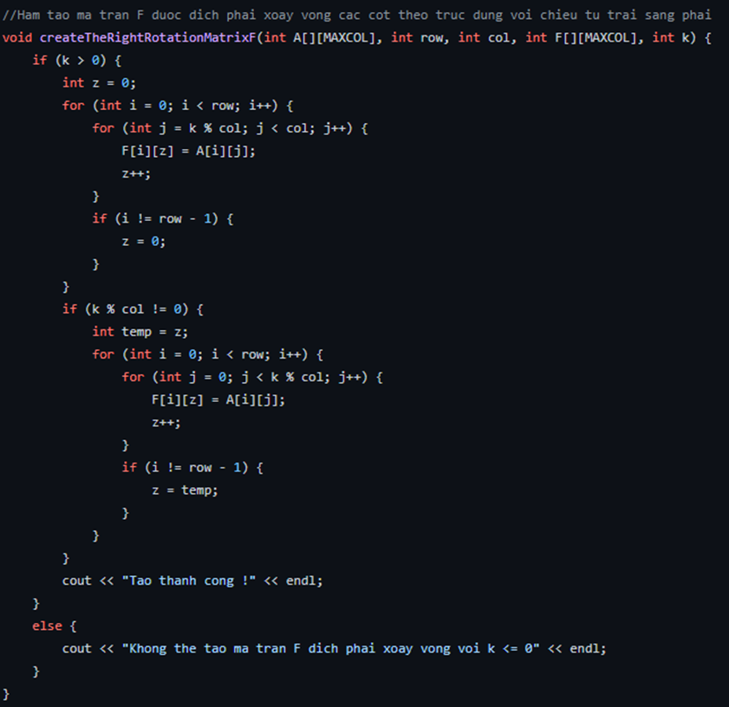
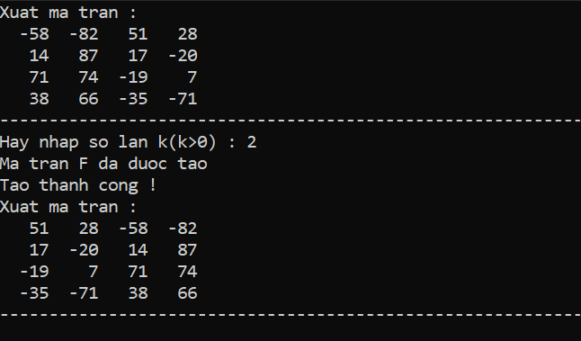
1.9. Từ A đã cho hãy tạo và xuất ra một ma trận F được dịch phải xoay vòng các cột theo trục đứng với chiều từ trái sang phải k lần (k > 0 được nhập từ bàn phím).
Ý tưởng thuật toán :
Từ ma trận A, tạo 1 ma trận F.
Nếu k được nhập từ bàn phím lớn hơn 0 :
+ Tạo hàm lồng for với biến i xuất phát từ 0 và j xuất phát từ số dư của k/col(Vì khi k > col mà k chia hết cho col => Ma trận xoay đúng 1 vòng và ma trận F = ma trận A, tương tự những số dư sau và các số dư sẽ không thể lớn hơn Col được ). Tạo thêm 1 biến bên ngoài z = 0 ( đặt tại hàm for của biến i thêm z = 0 để mỗi khi thực hiện xong vòng lặp của j thì z được trả về giá trị 0 để xét tiếp) và cho tăng dần trong hàm for để thực hiện đổi chỗ từ vị trí này của ma trận A sẽ là vị trí mới trong ma trận F.
Nếu k được nhập từ bàn phím nhỏ hơn 0 : Xuất thông báo không thể tạo ma trận.
CODE:
KẾT QUẢ

Slide 24
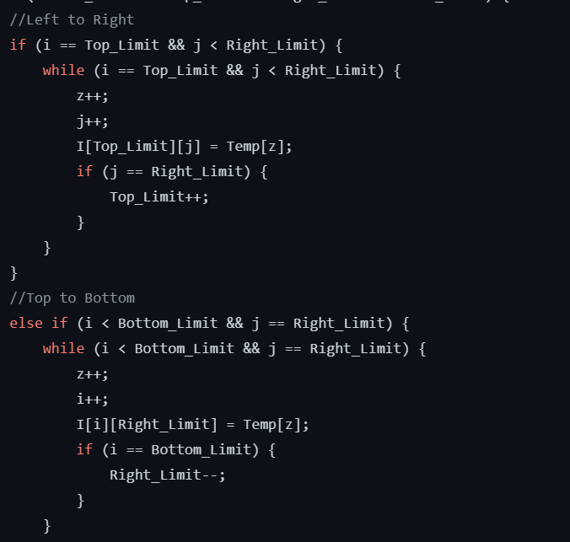
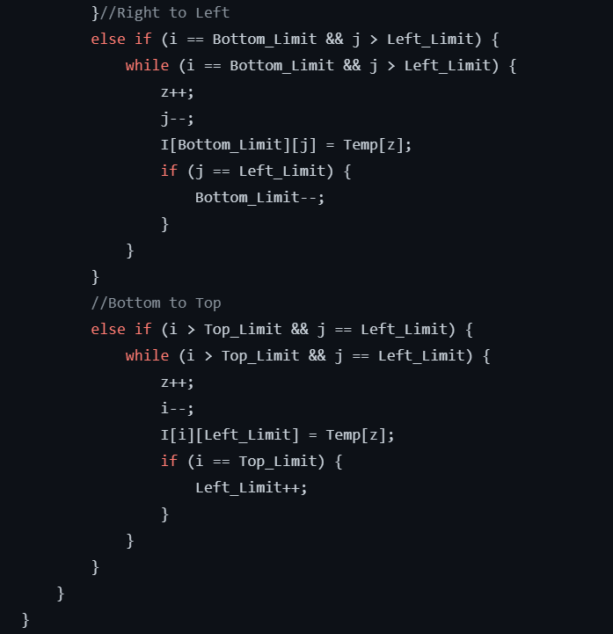
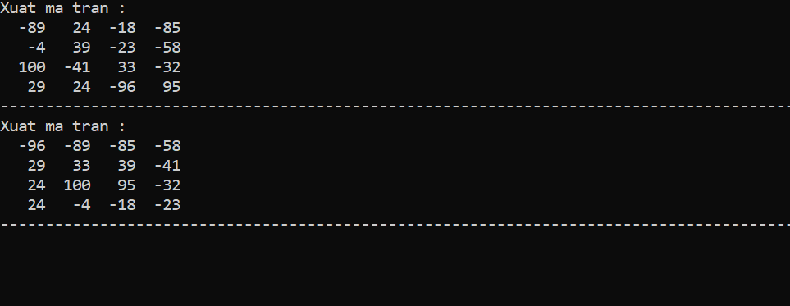
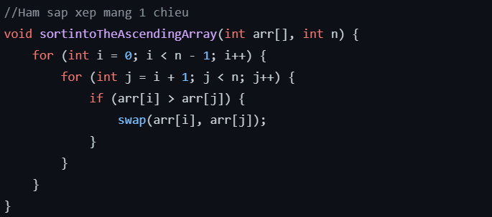
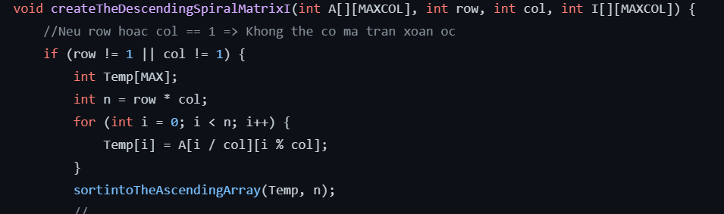
1.10. Từ A đã cho hãy tạo và xuất ra một ma trận I được xoắn ốc giảm dần ngược chiều kim đồng hồ.
KẾT QUẢ
•Tạo hàm xắp xếp ma trận I xoắn ốc giảm dần ngược chiều kim đồng hồ : -Kiểm tra số dòng số cột của ma trận A nhận vào, kiểm tra số dòng và số cột có khác 1 hay không nếu bằng 1 thì xuất ra màn hình một câu thông báo không thẻ tạo ma trận xoắn ốc ngược lại nếu số dòng và số cột khác 1 thì khởi tạo một biến tạm Temp[MAX] và n bằng số dòng nhân với số cột sau đó sử dụng vòng lặp for để tiến hành đưa giá trị của mảng 1 chiều vào ma trận xoắn ốc.
Ý tưởng thuật toán : •Khởi tạo hàm sắp xếp mảng 1 chiều giảm dần : Cho vòng lặp for kiểm tra các phần tử của mảng A nếu phần tử A[i] > A[j] thì đổi chỗ A[i] và A[j] bằng hàm swap.
CODE:
CODE:
CODE:
+ Phân ma trận thành 4 mảnh : từ trái sang phải, từ trên xuống dưới từ phải sang trái và từ dưới lên trên để tiến hành xắp xếp. Sau mỗi lẫn sắp xếp thì bỏ đi dòng và cột đã thao tác cho đến khi Top_limit tăng Left_Limit tăng và Bottom_Limit giảm Right_Limit giảm cho đến khi Top_Limit bằng Bottom_Limit và Left_limit bằng Right_Limit thì dừng. Kết thúc ma trận ta có ma trận xoắn ốc

Slide 25
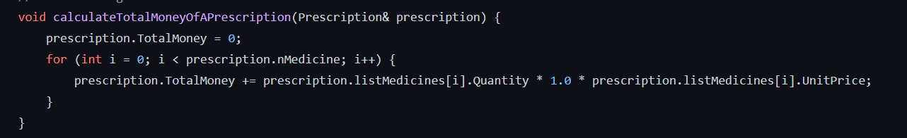
2. MẢNG CẤU TRÚC
2.1 Tính tổng tiền của một đơn thuốc
KẾT QUẢ
CODE:
Ý tưởng thuật toán:
•Tạo hàm tính tổng tiền một đơn thuốc
-Khai báo một biến TotalMoney
-Cho chạy vòng lập for để thêm giá trị vào TotalMoney.

Slide 26
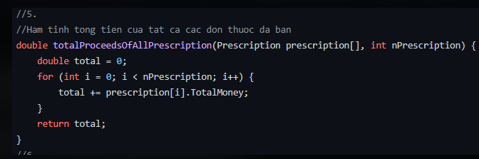
2.2 Tính tổng tiền mà nhà thuốc đã thu được khi bán xong các đơn thuốc.
KẾT QUẢ
CODE:
Ý tưởng thuật toán:
•Tạo hàm tính tổng tiền các đơn thuốc
-Khai báo biến total = 0;
-Tiếp đó cho chạy vòng lập for để cộng tiền bán từng đơn thuốc
-Sau cùng return về total.
•Kết quả: Thu được giá trị sau khi bán tất cả đơn thuốc.

Slide 27
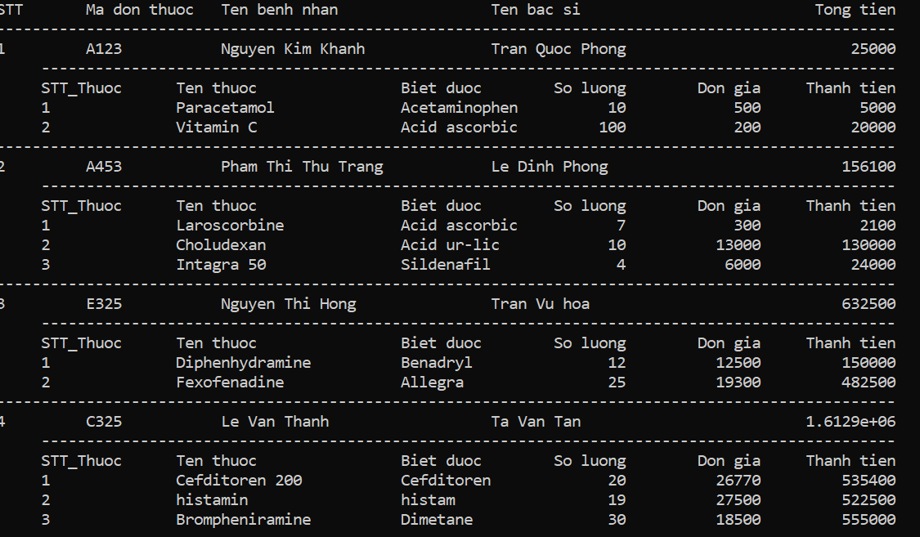
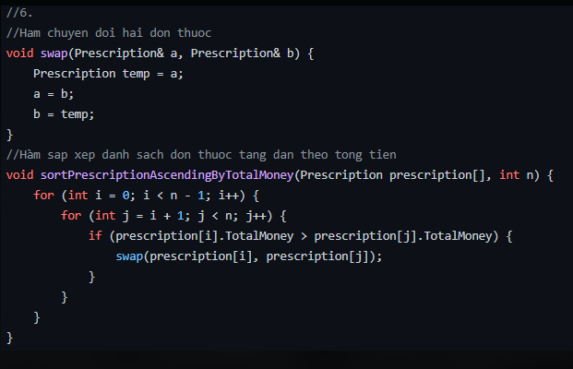
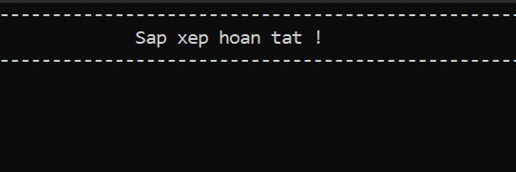
2.3 Sắp xếp đơn thuốc tăng dần theo tổng tiền.
Ý tưởng thuật toán:
•Bắt đầu với một danh sách các đơn thuốc nhập từ file,
•Tạo hàm swap(a,b).
•Tạo hàm sắp xếp các đơn thuốc
-Cho chạy 2 vòng lập I va J.
-Kiểm tra điều kiện nếu giá trị của tổng tiền thứ nhất lớn hơn tổng tiền thứ 2 thì ta gọi hàm swap( (prescription[i], prescription[j]).
•Kết quả thu được danh sach được sắp xếp tăng dần theo tổng tiền
KẾT QUẢ
CODE:

Slide 28
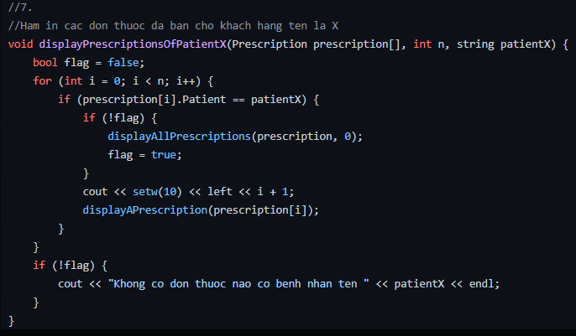
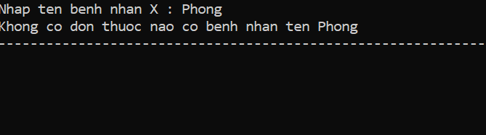
2.4. Hãy liệt kê các đơn thuốc đã bán cho khách hàng tên là X
KẾT QUẢ
CODE:
Ý tưởng thuật toán:
- Tạo biến flag = false
- Cho chạy vòng lập for kiểm tra điều kiện( nếu tên khách hàng == Khachhangx)
- Nếu đúng gọi hàm in đơn thuốc
- Kết quả: thu được đơn thuốc bán cho khách hàng x

Slide 29
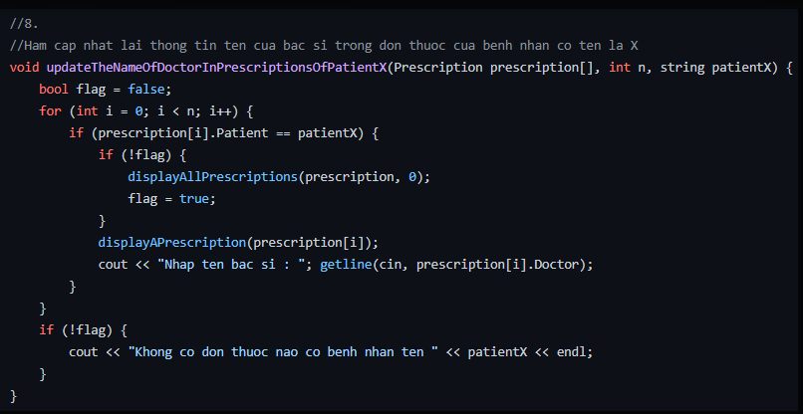
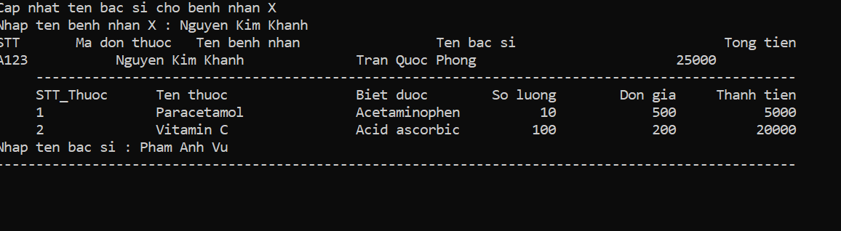
2.5 Cập nhật lại thông tin tên bác sĩ trong đơn thuốc của bệnh nhân X
KẾT QUẢ
CODE:
Ý tưởng thuật toán:
• Tạo hàm cập nhật lại thông tin bác sĩ trong đơn thuốc
- Tạo biến flag = false
- Cho chạy vòng lập for
- Kiểm tra điều kiện( nếu tên bệnh nhân == benhnhanx)
- Nếu đúng xuất tiêu đề gọi hàm in ,nhập tên bác sĩ
- Nếu không tìm thấy benhnhanX sẽ in ra thông báo cho người dùng nhận biết
• Kết quả: nhận dược thong tin bác sĩ (đã cập nhật lại tên) của bệnh nhân X.

Slide 30
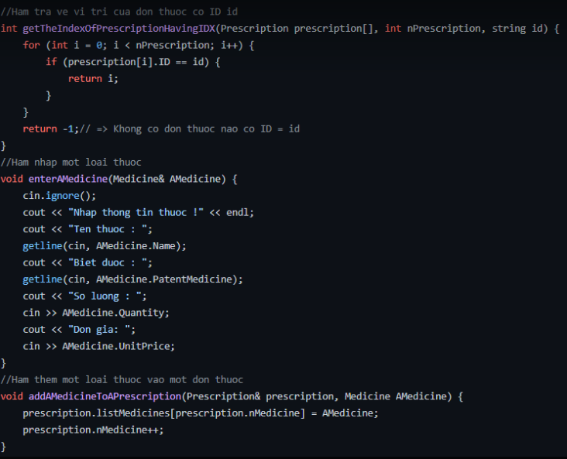
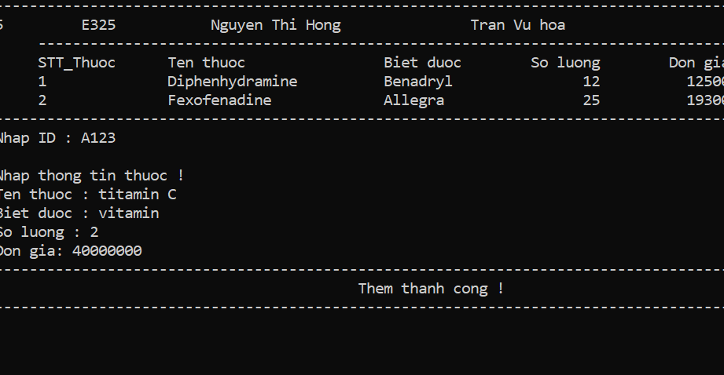
2.6. Thêm một loại thuốc vào đơn thuốc có mã X trong danh sách.
Ý tưởng thuật toán:
•Nhập vào một ID.
•Tạo hàm trả về vị trí của đơn thuoc có ID trùng với id nhập vào (Nếu tìm thấy trả về vị trí của I. Ngược lại trả về -1).
•Tạo một hàm nhập loại thuốc
•Taọ một hàm để thêm một loại thuốc vào đơn thuốc.
•Tại hàm main ta thực hiện:
-Khai báo k = hàm tìm vị trí của đơn thuốc.
-Kiểm tra điều kiện.Nếu k != -1 thì ta gọi hai hàm nhập và thêm loại thuốc vào trong đơn thuốc tại vị trí k.
•Kết quả: Thu được danh sách các đơn thuốc (Sau khi thêm một loại thuốc vào mã X).
CODE:
KẾT QUẢ
ar

Slide 31
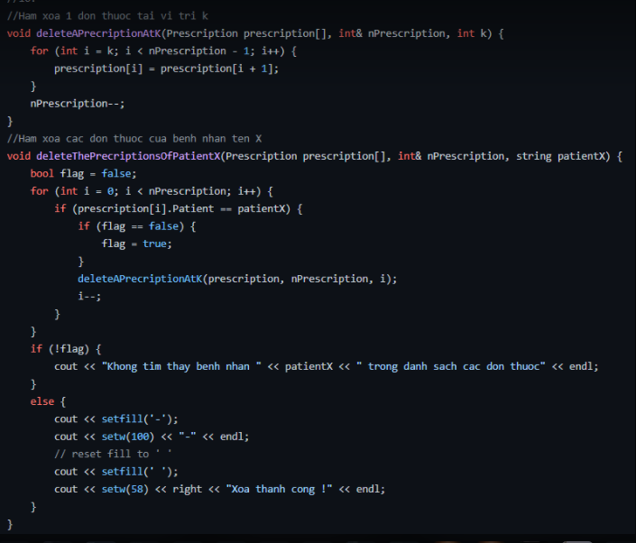

2.7. Xóa các đơn thuốc mà bệnh nhân X đã mua.
Ý tưởng thuật toán:
•Tạo hàm xoá đơn thuốc tại vị trí k.
•Tạo hàm xoá đơn thuốc của bệnh nhân X.
-Ta chạy vòng lặp for
-Kiểm tra điều kiện nếu tên bênh nhân == benhnhanX.
-Gọi hàm xoá đơn thuốc tại k
-Giảm biến I đi 1
•Kết quả:thu được danh sách các đơn thuốc sau khi các đơn thuốc bệnh nhân X đã bị xoá.
CODE:
KẾT QUẢ

Slide 32


2.8. Cho biết loại thuốc nào được nhà thuốc bán ra nhiều nhất cùng với số lượng của nó.
If flag == false. Thì tổng tiền lớn nhất =tổng tiền của đơn thuốc[i].trả flag = true.Ngược lại , nếu tổng tiền đơn thuốc [i] lơn hơn tổng tiền lớn nhất thì : Tổng tiền lớn nhất = tổng tiền đơn thuốc [i].
Return về biến tổng tiền lớn nhất.
Tạo hàm hiển thị thông tin
Khai báo maxnMedicine == hàm tìm số lượng thuốc nhiều nhất
Khai báo maxTotalMoney_ByTheMaxnMedicine == hàm tìm tổng tiền lớn nhất
Cho chạy vòng lập for.
Kiểm tra điều kiện nếu thoả gọi hàm xuất thông tin của đơn thuốc[i].
Kết quả: thu được thông tin tổng tiền thuốc nhiều nhất và số lượng lớn nhất.
CODE:
KẾT QUẢ
Ý tưởng thuật toán:
Tạo hàm tìm số lượng thuốc nhiều nhất
Tạo hàm tìm tổng tiền nhiều nhất và số lượng thuốc nhiều nhât
Khai báo biến maxmedicine = hàm tìm số lượng thuốc nhiều nhất.
Khai báo biến tổng tiền lớn nhất = -1.0;
Khai báo biến flag.
Cho chạy vòng lập for
Nếu số lượng của đơn thuốc == maxmedicine.

Slide 33


2.9. Liệt kê các đơn thuốc của bác sĩ Y đã kê đơn.
CODE:
KẾT QUẢ
Ý tưởng thuật toán:
Tạo hàm in các đơn thuốc bác sĩ y kê đơn.
Tạo biến flag = false
Cho chạy vòng lập for
Kiểm tra điều kiện( nếu tên bác sĩ == bacsiY).Nếu đúng gọi hàm in đơn thuốc.
Kết quả thu được đơn thuốc bác sĩ y kê đơn.

Slide 34


2.10. Tính hoa hồng mà tiệm thuốc nhận được khi bán các đơn thuốc.
Ý tưởng thuật toán:
Tạo hàm tính hoa hồng cho đơn thuốc
Nếu tổng tiền <= 1000 trả về 0.1.1000<tổng tiền <10000 trả về 0.08. tổng tiền>10000 trả về 0.05.
Tạo hàm tính tiền hoa hồng mà nhà thuốc nhận được sau khi bán các đơn thuốc
Khai báo biến sum =0;
Chạy vòng lập for sau đó sum += tổng tiền * tiền hoa hồng (hàm trên)
Cuối cùng return về biến sum.
Tạo hàm thống kê các đơn thuốc theo % hoa hồng và tiền hoa hồng
Xuát tiêu đề
Chạy vòng lâp for để in ra các phần tử.
Kết quả: Thu dược danh sách các đơn thuốc bao gồm cả phần trăm hoa hồng và tiền hoa hồng.
CODE:
KẾT QUẢ

Slide 35


2.11. Cho biết loại thuốc nào được nhà thuốc bán ra nhiều nhất cùng với số lượng của nó.
Ý tưởng thuật toán:
Tạo hàm hiển thị tên và số lượng của loại thuốc bán nhiều nhất
Khởi tạo Medicine temp[100].
Khai báo temp[0].name = “ ”.
Khai báo biến đếm count – 1.
Chạy 3 vòng lập I j k .
Sau đó kiểm tra điều kiện :(prescription[i].listMedicines[j].Name == temp[k].Name).
Nếu dúng biến temp[j].Quatity += số lượng của loại thuốc.
CODE:
KẾT QUẢ
Bên ngoài vòng lập k tiếp tục kiểm tra điều kiện (!flag).Nếu thoả điều kiện biến temp[count] = prescription[i].listMedicines[j].
Tăng biến count lên.
Tạo một vòng lập I để tìm max.
Cuối cùng dùng vòng lập for và xét điều kiện nếu tìm thấy:
Xuất ra Tên cùng với Số lượng của loại thuốc.
•Kết quả : Thu được Tên và Số lượng của loại thuốc đã được nhà thuốc bán ra nhiều nhất.

Slide 36



2.12. Thống kê theo bệnh nhân số tiền và số đơn thuôc họ đã mua tại nhà thuốc theo mẫu.
CODE:
Ý tưởng thuật toán:
Tạo hàm sắp xếp các đơn thuốc theo bệnh nhân,
Chạy 2 vòng lập I,j .
Kiểm tra điều kiện nếu thoả ta gọi hàm swap.
Tạo hàm hiển thị thông tin bệnh nhân theo yêu cầu
Khởi tạo biến Prescription* temp = new Prescription[nPrescription];
Dùng vòng lập for để truyền cho biến temp.
Gọi hàm sắp xếp các đơn thuốc vừa tạo bên trên.
Chạy vòng lập I kiểm tra điều kiện nếu (i == nPrescription – 1 ) hoặc (temp[i].Patient != temp[i + 1].Patient) thì in ra danh sách. Ngược lại tăng biến count lên dần .
Xoá Mảng.
Kết quả : In ra danh sách bệnh nhân theo yêu cầu đề bài.
KẾT QUẢ

Slide 37
03: KẾT LUẬN
Nhóm chúng em gửi lời cảm ơn đến GV Nguyễn Thị Hồng Anh, cảm ơn Github và Google đã tài trợ tài liệu và nơi làm việc nhóm

Slide 38
THANKS

